Slide 1

最短路加 强连通分量
cdcq

Slide 2

今个我们讲这些
传递闭包
如何卡SFPA
强连通分量+缩点
圆方树
最短路算法
最短路建模
差分约束和传递闭包
强连通分量

Slide 3
最短路算法

Slide 4
最短路算法
最短路问题，就是对于有权图中的两个点，找到一条连接两个点的路径，使得路径的权值和最小
在说最短路算法之前，必须了解松弛的概念
其实很简单，如果a->b+b->c的距离比a->c小，那么a->c的距离就应该用a->b+b->c来代替
各种各样的最短路算法其实都是不断做松弛操作
常用的最短路算法主要有spfa ，dij和floyd

Slide 5
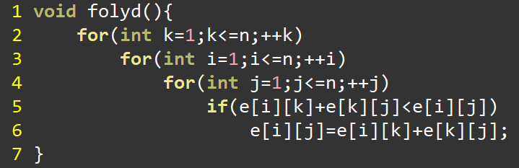
Floyd算法
弗洛伊德算法可以求出图中任意两点的最短路
过程很简单，首先枚举松弛操作的中间点，再枚举松弛的左右两个点，然后做松弛操作
由于Floyd算法暴力枚举的特性，所以用邻接矩阵做很方便
很显然，Floyd的复杂度是O(n^3)的

Slide 6

正确性
floyd算法的实现这么简单，那么你有想过怎么证明吗？
其实很简单
对于任意两个点之间的最短路，假设有m个节点，那么m一定小于n，因为重复经过同样的点没有意义
（除非有负环，但是如果有负环则最短路就没有意义，因为可以通过负环“刷”最短路）
那么这m个点在外层循环都会被枚举到一次，接着内层的两重循环一定会枚举到这个点在最短路上相邻的两个点
这个点被松弛之后，我们就可以视为它已经不在最短路上了，因为此时a->b->c和a->c是一样的
外层循环做完之后，两个点之间的所有m个点也都被消除完了，这两个点的距离就是最短路

Slide 7
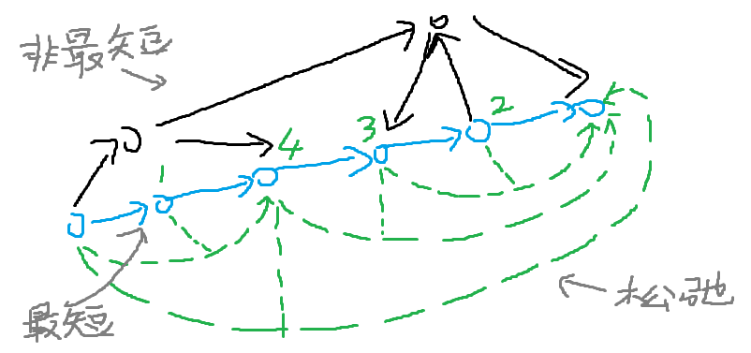
图示

Slide 8
易错点
Floyd算法有一个需要注意的易错点，就是3个循环的顺序不要搞错了
先枚举中间，再枚举两边，不要习惯性写成ijk的顺序
由于我们已经知道floyd为什么是对的，把中间点放外面的必要性就不难理解了
如果把左边最先枚举，那么n次循环之后，松弛的点对全是从左边出发的，如果没有恰好沿着路径的顺序去枚举中间点，就无法松弛整条路径
不过记不住没有关系
因为有人证明了一个神奇的结论，那就是只要Floyd整个过程连续做3遍，没错就是3遍，那么不管3个循环是什么顺序，跑出来的结果都是对的
我不会证明，大概是用归纳的方法证明，有兴趣的同学也可以画图理解一下，思路还是把最短路拿出来，然后考虑中间m个点的松弛顺序

Slide 9
Floyd的作用
裸的求最短路其实用的不多，用到了也很简单，基本上是看作一个工具来用
floyd其实还可以处理除了最短路的其他各种问题
3重循环里边套的e[i][j]=min(e[i][j],e[i][k]+e[k][j])其实可以看作是一个dp关系
而floyd的3重循环可以保证处理完图上任意两点之间的任意路径

Slide 10
洛谷2419 - Cow Contest S
n头牛在打oi，告诉你m个分数的大小关系，每个关系说明ai比bi的分数小，保证关系不冲突，问有多少头牛的排名可以确定
n<=100
m<=4500

Slide 11
Cow Contest S
这题一看就想让人用拓扑排序，但是floyd也可以做
这种点很少边很多的图就很适合用floyd
用e[i][j]表示能不能推出i小于j的关系
如果e[i][k]=1且e[k][j]=1，那么e[i][j]=1
这样我们就能处理出任意两点之间的大小关系（有或者没有）
然后如果对于一个点，我们能确定剩下所有点和它的大小关系
那么这个点的排名就被确定了

Slide 12
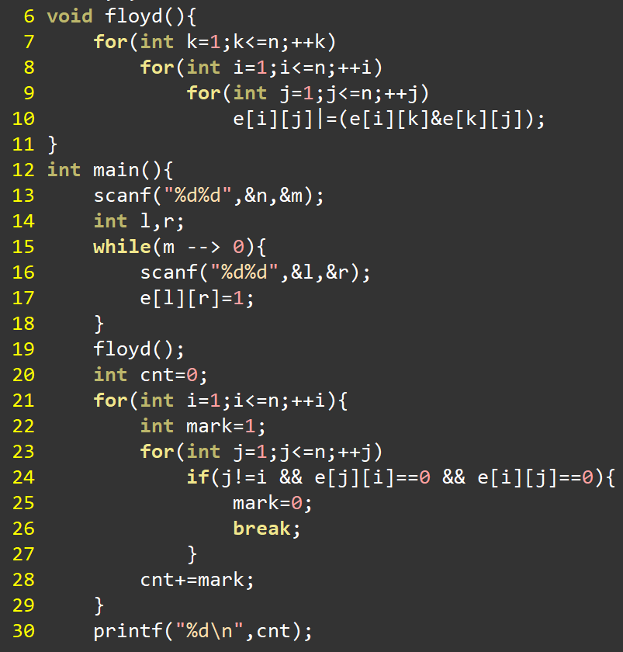
代码

Slide 13
洛谷2888 - Cow Hurdles S
n个点之间有m条单向路，每条路有一个栏杆，栏杆有一个高度
有t头牛，每头牛从ai跑到bi，问你每头牛经过的栏杆高度的最大值最小能是多少
n<=300
m<=25000
t<=40000

Slide 14
Cow Hurdles S
这题和刚才的很类似，不过要更复杂一点
最大值最小这套说辞看让去让人很想二分
不过用floyd处理dp关系可以更简单的做这个题
e[i][j]表示i到j经过的路径中，最小的最大栏杆高度
容易得到这样的关系：e[i][j]=min(e[i][j],max(e[i][k],e[k][j]));
也就是说如果走i->k->j的路线，那么栏杆高度最大值为max(e[i][k],e[k][j])
如果这个最大值小于i->j之前的最大值，那么就可以更新这个最小的最大值

Slide 15
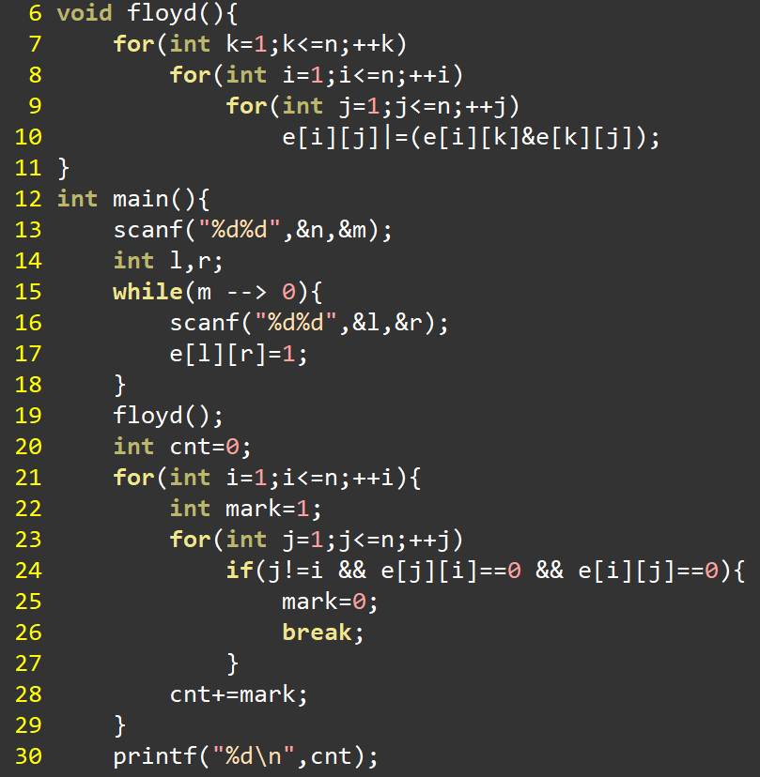
代码

Slide 16
洛谷2047 - 社交网络
给你一个无向正权图，定义c(s,t)为s到t的最短路数目，c(s,t,v)为最短路中经过v的数目
v的重要程度I(v)=∑{s!=v,t!=v)c(s,t,v)/c(s,t)
让你对每个点v求I(v)
n<=100

Slide 17
社交网络
这题和前两道题也差不多，只不过除了要求i到j的最短路径数，还要求i经过k到j的路径数
最短路径数比较好求，如果e[i][k]和e[k][j]更新了e[i][j]的话，让cnt[i][j]=cnt[i][k]*cnt[k][j]就行
如果e[i][k]+e[k][j]=e[i][j]，那么还要让cnt[i][j]+=cnt[i][k]*cnt[k][j]
有同学可能会想用cnt[i][j][k]来表示i经过k到j的路径数，但是这样太麻烦了
由于数据量很小，所以先求出cnt[i][j]，然后暴力用cnt[i][k]* cnt[k][j]来表示就可以了
题目让对每个点求∑{s!=v,t!=v)c(s,t,v)/c(s,t)
那么就先跑floyd，然后枚举每个点，再枚举s和t，用cnt[s][v]* cnt[v][t]/cnt[s][t]计算即可

Slide 18
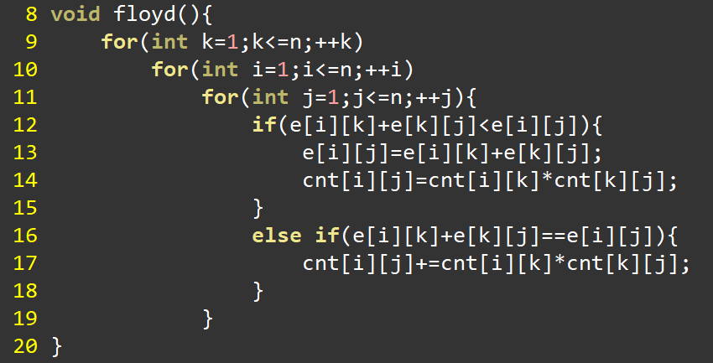
代码

Slide 19
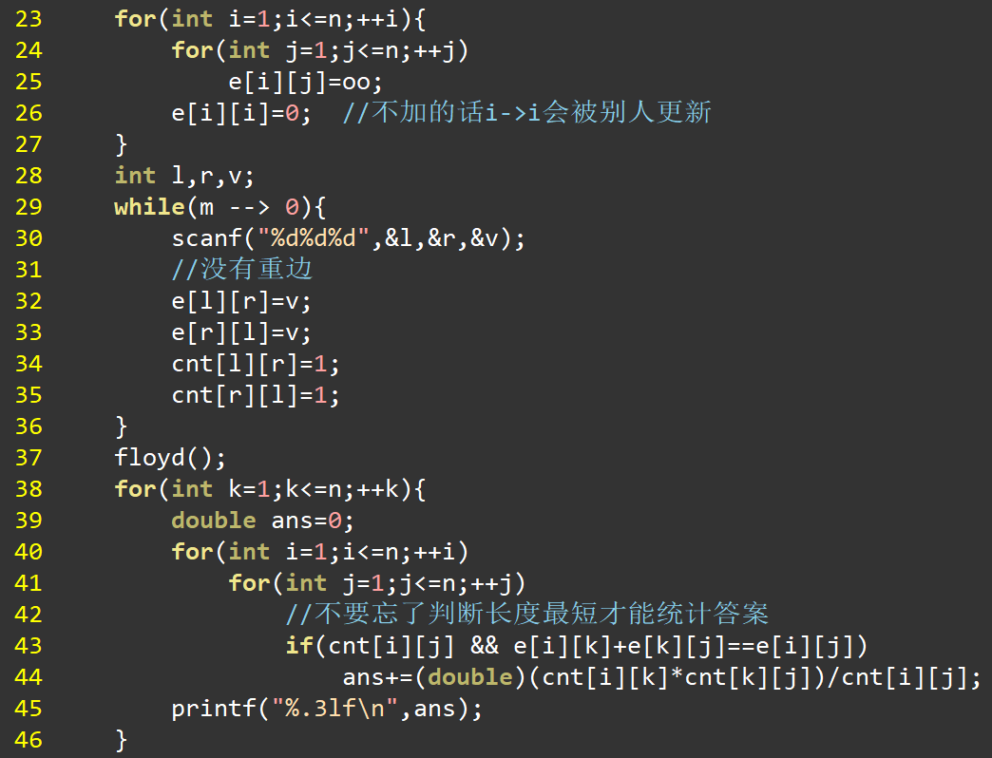
代码

Slide 20
Bellman-Ford
贝尔曼-福特算法是一个单源最短路算法
也就是能求出从某个点除法到剩下所有点的最短路
bellman-ford用dis[v]来表示原点s到v的距离
算法总共执行n-1轮，每轮枚举所有的边u->v，来做s->u->v的松弛操作
不难理解，第一轮会求出和s间距1条边的最短路，第2轮会求出间距<=2条边的最短路，第n-1轮会求出间距<=n-1条边的最短路
由于最短路最多有n-1条边，所以n-1轮之后每个点都求到了真正的最短路
显然bellman-ford的复杂度是O(NM)的，n是点数m是边数
显然bellman-ford适合结构体直接存边

Slide 21
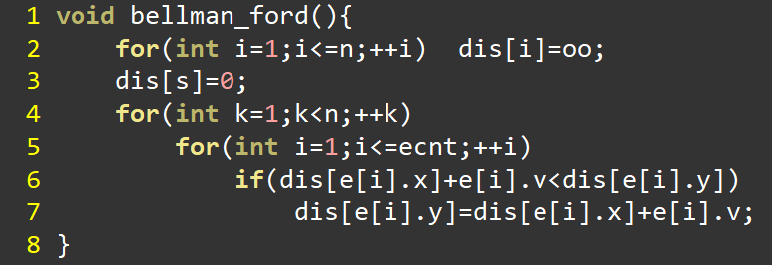
代码

Slide 22
SPFA
关于SPFA
它死了（不是）
bellman-ford有一个优化，就是spfa
我们每轮操作其实并不一定要把所有的边都松弛一遍
因为有一些点在上一轮之后最短路没有发生变化，那么从这个点出发的边做松弛也一定没有变化
所以我们这次不再枚举n-1轮，而是用一个队列，表示刚刚发生过改变，准备要进行松弛的点
每次从队列里拿出一个点，然后枚举这个点的出边并松弛，如果出点的值改变了，就把出点也加入队列
一个进一步的优化是用flag[v]表示点v有没有在队列里，如果已经在了，那显然是不用重复进队的
显然一开始应该把s放进队列，然后从s开始松弛
显然spfa适合邻接链表存边，复杂度本质和bellman-ford是一样的，但是同常情况下跑得很快

Slide 23
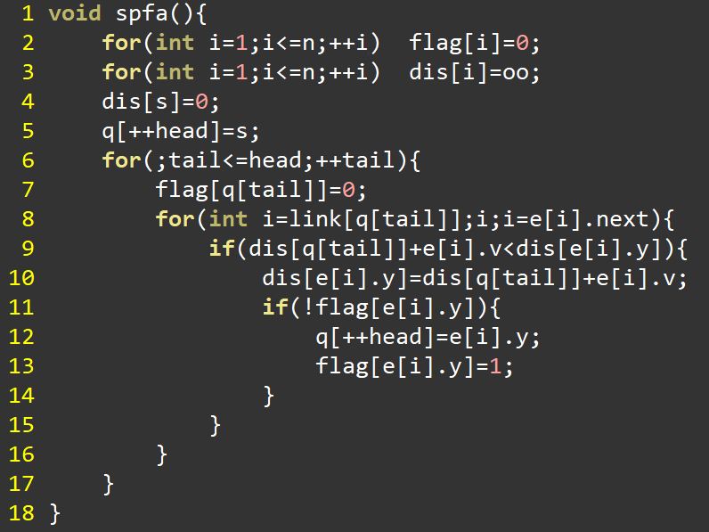
代码

Slide 24

复杂度
关于spfa的复杂度
相信不少同学都是这个表情
卡spfa的故事曾经在oi届掀起一番血腥风雨，从NOI有人被卡到只要出单源最短路B卡
这件事经过许多人的讨论研究之后也终于定下了结论
那就是spfa已死
关于卡spfa更深入的讨论同学们可以在知乎问题《如何看待 SPFA 算法已死这种说法？》和《如何卡spfa？》围观大佬们的讨论
这里以fstqwq的回答来展示spfa是如何全方位无死角被吊打的

Slide 25
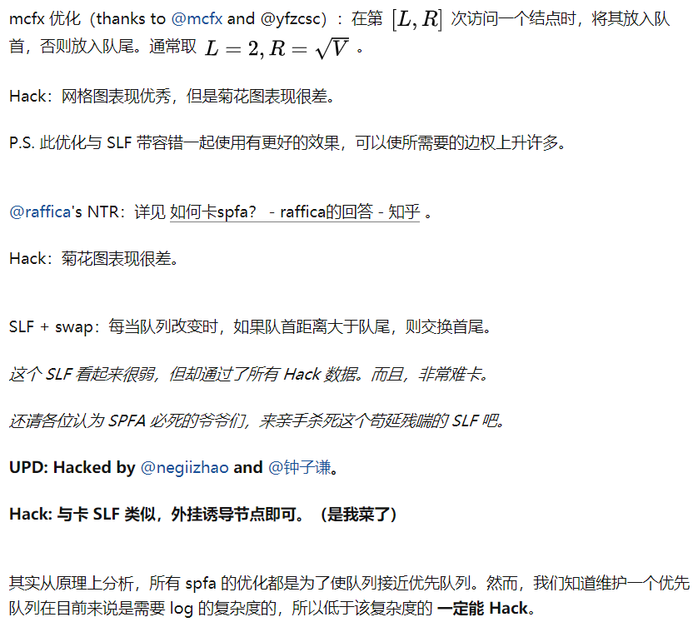
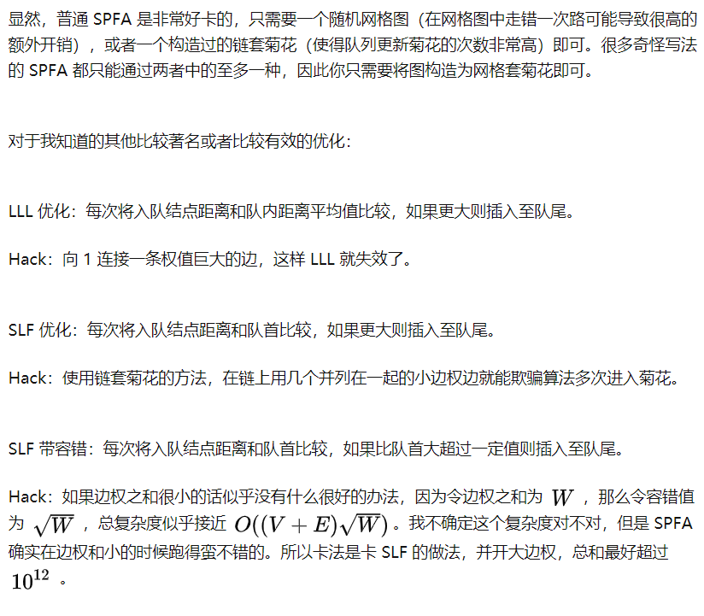
SPFA真的不彳亍

Slide 26
SPFA的作用
但是spfa并不是一无是处，当图中有负环的时候，dij这种存粹求最短路的算法就挂了
因为负环实际上意味着图中没有最短路
而spfa有三种方式来判断有没有负环
第一种方法是cnt[v]表示从s到v的最短路经过了多少个点，如果u->v松弛了s->v，那么就让cnt[v]更新为cnt[u]+1
之前提到过，一个正常的最短路是不应该有超过n个点的，因此当cnt[v]>n的时候说明有内鬼，终止交易
第二种方法是统计进队次数，一个点如果入队大于n次，就说明它被松弛了大于n次，就说明有负环
证明：一定存在一个点只被松弛一次，因为如果所有点都松弛2次，那么第一次松弛经过的点算什么？
同理易得剩下的点一定有一个松弛2次（除非没点了），同理易得松弛最多的那个点也最多松弛n次

Slide 27
SPFA的作用
第三种方式是dfs版的spfa判环
dfs版也很简单，如果一个点被松弛了，就直接递归进这个点去松弛别人就行了
而如果一个点递归一圈又回到自己了，那显然是有负环的
一般第二种方法比第一种方法快一点，而第三种方法比前两种都快
spfa判负环只能判有没有，不能找哪里
找哪里还得看tarjian

Slide 28
洛谷3199 – 最小圈
给你一个无向带权图，可能有负权，让你找出其中一个圈（环），使得圈长（边权加起来）与圈的大小（圈的点数）的比值最小，输出最小的比值，保留8位小数
n<=3000
m<=10000
w<=1e7

Slide 29
最小圈
问题实际上是求C=∑w[i]/k，其中i是边，w[i]是边权，k是边数
答案显然存在二分单调性，也就是如果答案太大，那么不符合最小的要求，但是一定可以找出一个圈，使得比值小于等于这个答案，如果答案太小，那么一定找不到一个圈，使得比值满足这个答案
那么就可以二分答案ans，如果不存在∑w[i]/k<=ans，则答案小，否则答案大
把这个柿子变一下，就得到∑w[i]-k*ans=∑(w[i]-ans)<=0
需要注意，负圈不一定要是每条边都<0，而是只要权值和小于0就可以刷最短路
所以满足∑(w[i]-ans)<0的圈实际上就是一个负圈，答案由于是浮点数所以<0和<=0区别不大
那么没枚举出答案ans后给每条边权都减去ans，然后SPFA判负圈就行了
这实际上就是一个01分数规划的过程
复杂度上限为O(nmlogw)，比较危险但是有刻意卡spfa，能跑过

Slide 30
Dijkstra
在只要出现单源最短路就一定要卡spfa的今天，单源最短路的最佳解法就是迪杰斯特拉算法
事实上如果用STL的优先队列来写，dij也每比spfa复杂到哪里
（不推荐用手写堆，容易写错，除非你像我一样是至尊手写党而且不怕死）
dij其实就是一个堆优化的spfa
spfa每次是从已经准备要松弛别人的点中选出某一个，而dij则是直接用优先队列贪心地从中选出dis最小的那个
至于这个贪心的全局最优性的证明，可以用归纳法严格证明，这里同学们意会即可，我就不证了
每条边至多被访问一次，所以每个点的松弛次数不会超过变数
所以dij的时间复杂度为O(MlogM)

Slide 31
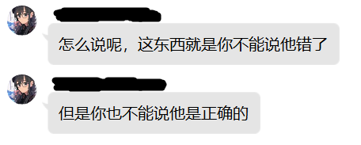
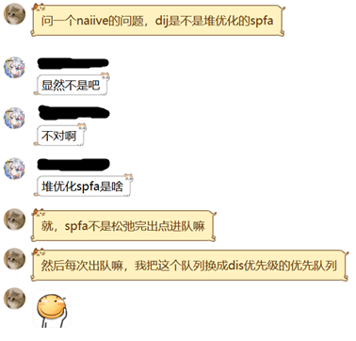
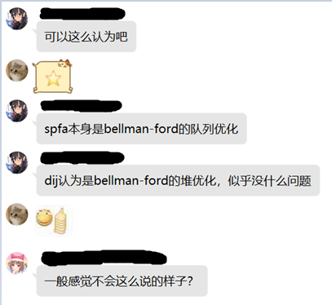
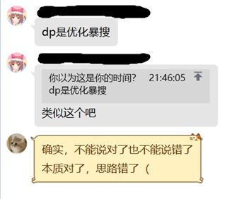
另一种理解
这里需要强调一下，我刚才关于dij的解释，并不是它的本意

Slide 32
另一种理解
dij的思路其实是
每次从dis中挑出dis最短的那个，之前没有被挑过的点出来松弛
dij其实有一个O(nm)做法，就是直接用for循环去找这个最短的点，这也是为什么会有堆优化的dij这种说法
本质上是用堆来维护dis数组的但是这里注意！
不能直接对dis建堆，然后随着松弛操作去改堆里的数据
如果直接改堆的数据，会破坏堆结构，导致堆不能完成它应有的功能
因此还得每松弛一次就把出点入堆，然后出队的时候去更新dis
所以我就得出了我的理解：堆优化的spfa

Slide 33
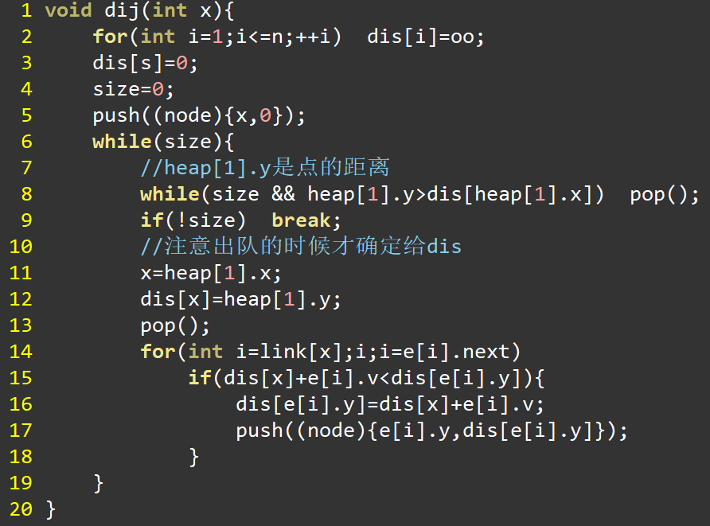
代码

Slide 34
洛谷2837 - Milk Pumping G
有n个农场，m条双向边，每条边有一个流量和一个花费，一条路径的流量是路径上边的流量的最小值，花费是边的花费的和
现在想找一条路径从农场1到农场n，要求路径流量与路径花费之比最大
n,m,流量,花费<=1000

Slide 35
Milk Pumping G
这个问题看上去有二分单调性，又涉及到分数，似乎是分数规划
实际上没有这么复杂，因为n很小，流量的上限也很小
所以直接枚举路径的流量，流量确定后最大化流量/花费实际上就是最小化花费
于是就可以跑dij，要求流量大于等于枚举的流量的边才能参与松弛就行了

Slide 36
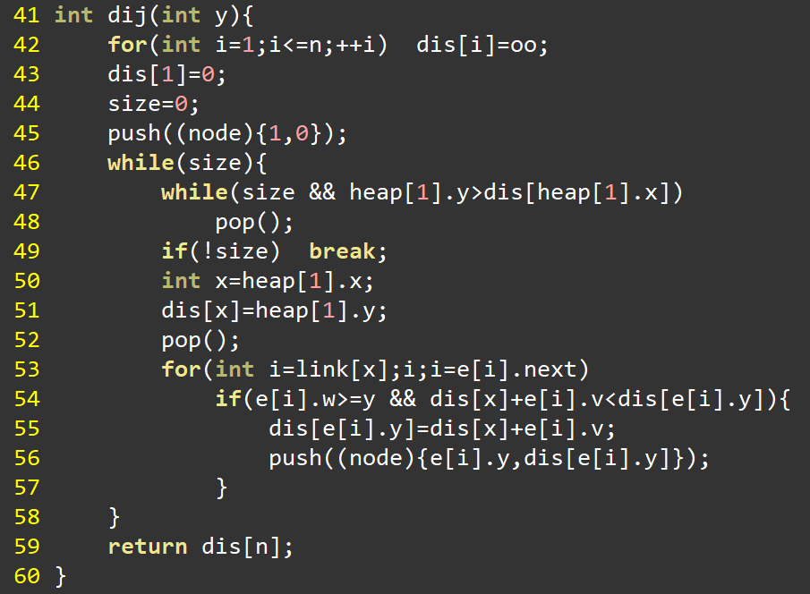
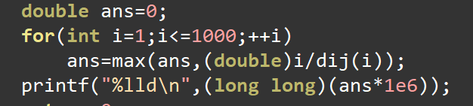
代码

Slide 37
最短路建模

Slide 38
最短路建模
最短路建模有很多应用
基本上都是通过转化问题，把问题转化为一个最短路问题，然后用最短路算法来解
比较套路的建模是分层图
别的基本上就靠智商了，要么研究题目性质，要么灵稽一动，没什么统一的模板

Slide 39
洛谷3489 - WIE-Hexer
有n个村，m条双向路，每条路会有一个怪，怪有一个属性，总共有k种属性
通过每条路都需要花费一段时间，同时还要求手上有能克制路上怪物属性的剑
同时有些铁匠会住在村里，每个铁匠会帮你打造一个属性的剑，打剑不需要花时间
问你从1村走到n村最小花费的时间
n<=200
m<=3000
k<=13

Slide 40
WIE-Hexer
这是一个比较典型的二进制状压+分层图最短路
首先你要知道什么事二进制状压
用一个int的第i个二进制位为1或者0表示有没有第i种属性的剑
比如你有第1种属性和第3种属性的剑，那么状态为5，二进制表示为0000101
最多有13种怪，所以状态数为2^13=8192
那么可以把原图copy 8192份，每份图看作是一层图，我们就得到一个8192层图
如果你当前在第i层图的第j个点，就说明你在原图的第j个点，且拿剑的状态为i
不同层之间的图可以转移，方法就是在建图的时候，如果i村有铁匠j，那么就把第k层的i村往第k|j层的i村连一条边，边权为0表示不花时间就拿到了状态为j的剑

Slide 41
WIE-Hexer
分层图的表示方法一般有2种：二维数组法和状态压缩发
状压就是把点i和状态j的数对(i,j)，用i*8192+j的形式唯一地映射到一个新数上，然后照常做dij
另一种方法就是直接用a[i][j]来表示这个点，两种方法是等价的
还有一个需要注意的问题是分层图的边怎么表示
一般来说都是直接连边，但是这题的变数8192*3000太多了，开不出来
但是实际上我们会发现很多边用不到，这时就没必要显示地把边表示出来
边还是用原图的边，只不过转移的时候判断，出点的状态必须是入点状态的子集才可以进行转移

Slide 42
ICPC2015沈阳M - Meeting
有个n个草地和m个集合，每个集合内有若干个草地，集合内的草地可以任意互通，一个草地可以出现在多个集合中
现在两头牛要开会，一头在草地1，一头在草地n，它们同时出发，每次离开一个草地到另一个草地都要花1点时间，让你找出一个会面地点，使得两头牛到达的时间最短
输出最短的时间和所有时间最短的开会地点
n<=1e5
m<=1e6

Slide 43
Meeting
这道题用了一个建图技巧叫做抽象节点
在最短路算法跑的图中，不一定都是原图的节点，也可以抽象出一些新节点便于解决问题
对于集合内点互通的问题，如果建完全图那边数太多了
但是先集合内每个点到集合的抽象节点连长度为1的边，表示花1点答案上车
在抽象节点到每个集合内的点连长度为0的边，表示已经花了1点答案了，可以随意到集合内任意其他点
这样就用很少的边解决了集合内互通的问题
然后用dij求最短路就行
以1为源点跑一边，以n为源点跑一遍，记录下两次最短路，然后枚举会面地点判断答案

Slide 44
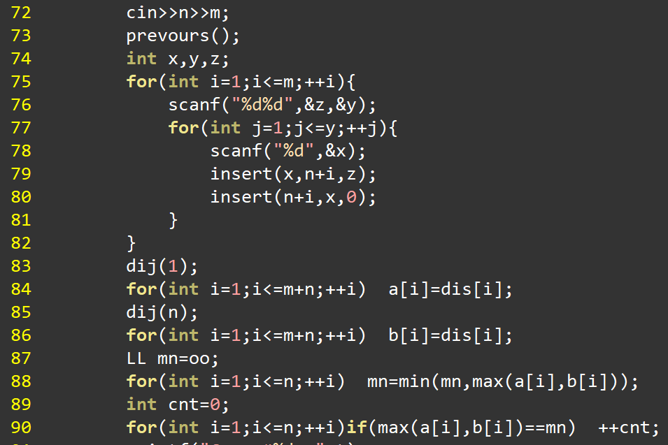
代码

Slide 45
差分约束
差分系统就是先给你一堆变量，a1,a2,a3,...,an，然后给你一堆形如ai-aj<=c的不等式
例如
a1-a2<=3
a2-a3<=4
a3-a1<=5
像这种两个变量相减的形式就叫做差分，一堆变量相减就是差分系统
显然，如果只有一个不等式a1-a2<=3，我们可以说a1-a2的最大值为3
而差分约束能告诉你差分系统中，任意两个变量之差最多是多少，或者最少是多少
比如上面的例子，a2-a3<=4和a3-a1<=5加起来就得到a2-a1<=9，也就是a1-a2>=-9
那么我们可以说-9<=a1-a2<=3

Slide 46
差分约束
差分约束的做法很简单
如果有a1-a2<=b，a2-a3<=d，a1-a3<=e
假设要求a1-a3的范围，我们发现除了a1-a3<=e的条件外，还有a1-a2+a2-a3=a1-a3<=b+d
那么如果b+d<=e，a1-a3就<=b+d，否则a1-a3<=e
发现了没，这个操作是不是和最短路的松弛操作特别像
我们用e[i][j]表示ai-aj<=e[i][j]，那么不难发现，对于一个中间点k，e[i][j]=min(e[i][j],e[i][k]+e[k][j])
于是我们就用一个最短路的模型来表示差分约束系统
然后可以用最短路算法来解出想要的变量的差分关系

Slide 47

差分约束
有的同学会问题了
那如果同时出现>=和<=，或者给了一堆>=，但是求<=怎么办？
或者只有a-b，却让求b-a怎么办
其实很简单
a-b<=c等价于b-a>=-c
这样就可以把符号或者两个数的位置变化一下
一般不会出现变化不了的情况

Slide 48
差分约束
差分约束还有一种题型就是判断有没有解
我们先来考虑什么情况差分约束会无解
情况有很多，但是都可以转化为一种情况
就是a-b<=c且a-b>=d而且c<d
变形一下就发现a-b<=c且b-a<=-d
c<d可以看作是c-d<0
这实际上意味着一条循环约束出现了负环
因此常规差分约束建完图之后如果有负环，那就是无解了

Slide 49
洛谷1993 – 小k的农场
有n头牛，m条信息，每条信息可能是3种形式的一种
牛a比牛b至少多吃c个草
牛a比牛b最多多吃c个草
牛b和牛a吃了一样多的草
问你小k有没有记错
n,m<=5e3

Slide 50
小k的农场
刚才说过，差分约束判解的存在性只需要判有没有负环
把a-b>=c转化为b-a<=-c，就能把所有约束都转化为<=，然后可以建差分约束图
有同学会问，相等怎么处理呢
很简单，a-b<=0而且b-a<=0就行
接着就用spfa判负环了

Slide 51
洛谷3275 – 糖果
给n个小朋友分糖，小朋友提出了m个要求，每个要求可能是如下5种形式中的一种
a比b多
a比b少
a不比b多
a不比b少
a和b一样多
每个人至少分一个糖，问最少需要准备多少个糖
n<=100000
m<=1000000

Slide 52
糖果
a不比b少就是a>=b
a比b少怎么办呢
注意到糖果数量是整数，所以a<b等价于a<=b-1
于是a比b少表示为b-a>=1
现在约束会建了，问题是如果求总数最小
可以建立一个抽象节点，表示0颗糖的基准线
然后抽象点往所有点连约束为1的边，表示每人至少分1个糖
这里需要注意，由于求的是最小值，约束是a-b>=c，因此这里求得是最长路，要找出最大的那个下限
最后所有人的dis就是不得不满足的下限，加起来就得到答案

Slide 53
传递闭包
传递闭包的数学概念比较抽象，不太好懂，但是做起来很简单的
简单来说就是，两个关系i->k和k->j可以复合出一个新关系i->j，这就叫传递性
给你一个集合，集合里定义了一个关系i->j，再定义一个关系i>>j，满足
①对于所有满足i>>j的i和j，保证能i能通过->的复合关系连接到j
②除此之外不存在i和j，使得i能通过->的复合关系连接到j，但是不满足i>>j
精简版的说法，就是传递闭包是关系的极大生成集
举个例子，父母关系的传递闭包是祖先关系，因为：
①如果a是b的祖先，那么a肯定是b的父母的父母的父母的……
②不存在如果a是b的父母的父母的……，我们不能称a为b的祖先的情况

Slide 54
传递闭包
理解传递闭包的数学概念还是有一点困难的，因为你可能要接受关系的集合这样一个概念
这实际上算抽象代数的内容了
所以我们不如直接来看怎么做
对于一个邻接矩阵e，e[i][j]=0表示不满足关系i->j，e[i][j]=1表示满足关系i->j
然后对e做与操作的floyd，也就是松弛操作为e[i][j]|=e[i][k]&e[k][j]
就这
我们之前其实遇到过一个差不多的例题
别的例题我就不多说了，传递闭包实际上就这

Slide 55
强连通分量

Slide 56
概念
强连通分量是指图的一个极大的子图，满足图内任意两点之间可以互达
需要注意：强连通分量的概念是针对有向图的，无向图没有强连通分量的说法，因为对无向图，显然只要是个连通图就能任意互达
强连通分量的概念分两个部分，一个是任意两个点之间互达，这个比较好理解
比如完全图，也就是任意两个点之间都连两个方向的边
再比如一个又向环，也满足这个条件
而极大的子图就是说，再加入原图中的任意一个点以及这个点的边到这个子图内，都不能满足互达的条件
比如一个完全图的子完全图，虽然两点之间可以任意互达，但是可以再加入其他的点和边来继续满足这个条件

Slide 57
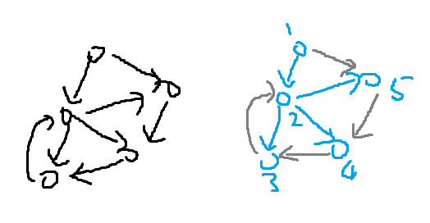
Tarjan算法
求一个图的强连通分量一般用tarjan算法
tarjan是个牛人，有很多用他名字命名的算法，这里的tarjan算法只指dfs树，也就是dfn-low那一套理论
首先对于任意一个有向图，我们显然都可以用dfs来遍历这个图，每个点只经过一次（是不是所有点都经过不用管）
那么按照dfs递归的关系，把遍历过程画出来，就是一个dfs树

Slide 58
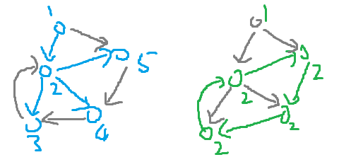
Tarjan算法
tarjan在dfs树的基础上定义了dfn和low的概念
dfn就是在dfs过程被访问到的顺序
而low表示的是这个点能到达的所有点中，dfn最小的点
tarjan算法首先用一个栈按顺序记录dfs遍历过的点，同时计算dfn和low，每当发现一个点的dfn等于low，那么就把这个点以及栈中之后的所有点全部弹出来，作为一个强连通分量
简单吧，下图绿色部分是一个强连通分量

Slide 59
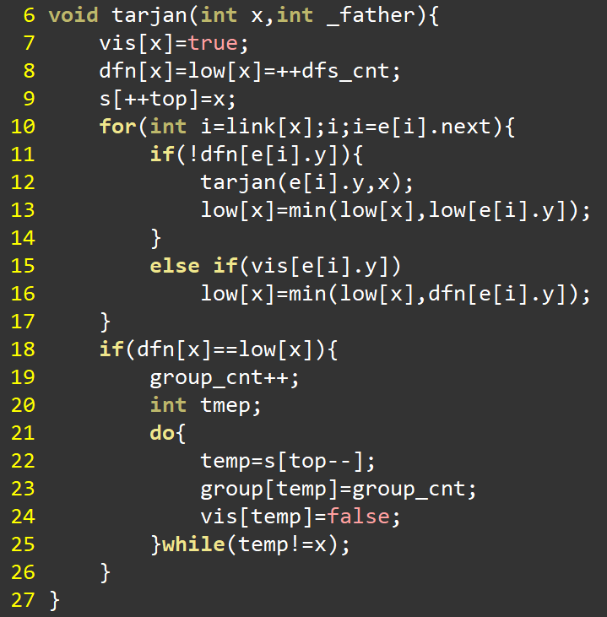
代码

Slide 60
正确性
这样做为什么是正确的呢
对于一个子图中的一个点，如果这个点可以到达任意一个点，而任意一个点也可以到达这个点，我们就说这个子图是任意两点互达的
在tarjan算法中，这个点就是dfn等于low的点
我们注意到，在tarjan算法中，只要dfn[x]==low[x]，那么x就会被弹出来，因此对于一个点x的子树中的点y，只有两种情况：要么已经被飞了，要么low[y]==low[x]
不可能low[y]<low[x]，因为x可以到y，所以y能到的x也能到，那么low[x]应该<=low[y]才对
而如果low[y]>low[x]，那么在回溯到low[y]对应的那个点的时候，y就被弹栈了
所以栈里留下来的都是能到达x的
同时显然x也能到达它的子树节点们
因此党dfn[x]==low[x]，我们就说x的子树内的点任意互达

Slide 61
正确性
同时这些子树的点往上最多只能到达x，到不了子树外面的点
因此把任意子树外的点加进来，都会破坏任意互达的条件
再来看因为dfn[y]==low[y]而被提前弹栈的y的子树的点
这些点同样往外最多只能到达y，到达不了x，因此把y子树中的点加进来也不能满足任意互达的条件
所以tarjan算法找到的点的集合（当然也包括这些点之间边的集合）是强连通分量

Slide 62
洛谷2341 – 最受欢迎的牛
有n个牛和m个爱慕关系，每条爱慕关系表示a爱慕b
爱慕关系是可以传递的，如果a爱慕b，b爱慕c，那么a同样爱慕c
如果所有其他奶牛都爱慕一头牛，那么这头牛就可以当明星
问你有多少头牛可以当明星
n<=1e4
m<=5e4

Slide 63
最受欢迎的牛
我们发现对于一个强连通分量里的牛机会是相同的，要么一起当明星，要么都当不了明星
因为团体内的任意一头牛会爱慕别的牛，如果团体外的所有牛都爱他，那么就会传递到剩下的所有牛身上
因此我们可以先做tarjan缩点，把一个强连通分量的牛看成一个整体来考虑
原来牛之间的边要转化为团体之间的边
这时我们就发现，缩点之后的图变成了一个dag（有向无环图）
前面我们提到过，环是强连通分量，因此如果图中有环，显然还可以继续缩点
因此把所有强连通分量都缩完的图一定是一个dag
如果整个dag只有一个点的出度为0，那么显然其他点都可以到达这个点
所以当我们缩点完之后发现dag中只有一个点出度为0，我们就说这个点所代表的强连通分量里的牛都能当明星

Slide 64
讲完了

